Slide 1
Презентация для дистрибьюторов по соблюдению нормативных требований (комплаенс)
Имя DRO

Slide 2
Оглавление
1 | Обращение Тары Шевчук, вице-президента и директора по этике и комплаенсу компании Medtronic
2 | Нормативные требования Medtronic
3 | Заключительные положения

Slide 3
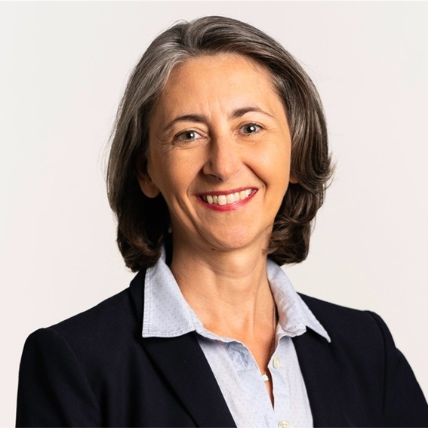
Обращение директора по этике и соблюдению нормативных требований (комплаенс) компании Medtronic
«Medtronic признана этичной компанией, соблюдающей нормативные требования (комплаенс), которая руководствуется профессиональной этикой и этическими стандартами ведения бизнеса везде, где мы работаем. Такие деловые партнеры, как ВЫ, являются неотъемлемой частью нашей устойчивой бизнес-стратегии, которая соответствует всем применимым международным законам и нормативным актам, локальным законам о борьбе с коррупцией, отраслевым кодексам поведения и кодексу этики компании Medtronic. Мы стремимся продолжать совершенствовать нашу позицию в вопросах профессиональной этики и руководствуясь этическими стандартами для достижения прочного делового партнерства.
Спасибо за вашу поддержку в этой важной инициативе».
Тара Шевчук

Slide 4
Нормативные требования (комплаенс) компании Medtronic

Slide 5
Нормативные требования (комплаенс)
Краткий обзор
ОТВЕТСТВЕННЫЙ РУКОВОДИТЕЛЬ И ПОЛИТИКА В ОБЛАСТИ КОМПЛАЕНСА | ОБУЧЕНИЕ ПО СОБЛЮДЕНИЮ НОРМАТИВНЫХ ТРЕБОВАНИЙ | СУБДИСТРИБЬЮТОРЫ | БУХГАЛТЕРСКИЕ КНИГИ И БУХГАЛТЕРСКИЕ ЗАПИСИ | СООБЩЕНИЕ О ПРОБЛЕМАХ С КАЧЕСТВОМ ПРОДУКЦИИ | КОНФЛИКТ ИНТЕРЕСОВ
Дистрибьютор должен назначить ответственного руководителя, который занимает руководящую должность в компании, который возьмет на себя роль по соблюдению нормативных требований (комплаенс). Дистрибьютор должен разработать и утвердить комплаенс - политику, которая эквивалентна типовому Кодексу поведения компании Medtronic. | Дистрибьютор должен обеспечить, чтобы все его сотрудники и субдистрибьюторы, которые взаимодействуют или поддерживают взаимодействие с клиентами, прошли обучение по соблюдению нормативных требований (комплаенс). | Дистрибьютор должен информировать компанию Medtronic об использовании или намерении использовать субдистрибьюторов, которые торгуют продукцией Medtronic, проводить их комплексную проверку и обучать их тнормативным ребованиям компании Medtronic. | Дистрибьютор должен поддерживать полноту и точность бухгалтерских Записей обо всех сделках. Дистрибьютор должен предоставить компании Medtronic в письменной форме или в другой форме, указанной компанией Medtronic, отчет о запасах и продажах на рынке по единицам продукции. | Дистрибьютор должен соблюдать все требования к качеству и нормативные требования, установленные действующим законодательством. | Дистрибьютор должен раскрывать и избегать явных конфликтов интересов со своими клиентами или с компанией Medtronic

Slide 6
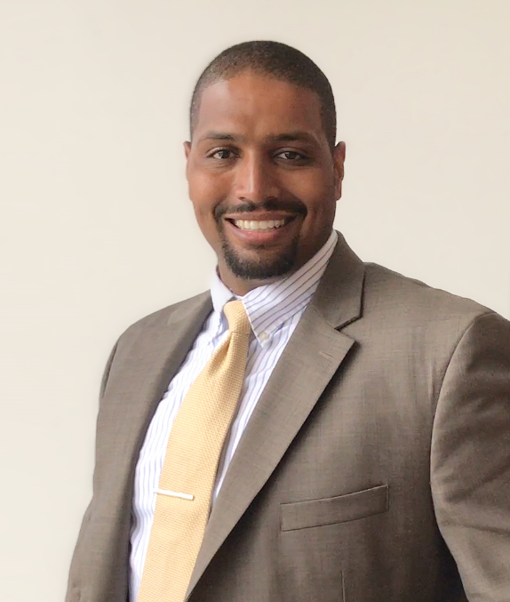
Ответственный руководитель дистрибьютора по соблюдению нормативных требований
Ключевые элементы
На что следует обратить внимание
Обязанности этой роли заключаются в следующем:
Выполнение и контроль за выполнением комплаенс-обязательств
Контактное лицо для внутренних сотрудников дистрибьютора и компании Medtronic
Эта роль может быть дополнением к другим обязанностям (например: юрисконсульт; менеджер по персоналу или финансам)
Ответственный руководитель по соблюдению нормативных требований должен занимать одну из руководящих должностей в компании.
Назначил ли ваш дистрибьютор ответственного руководителя по соблюдению нормативных требований?
Знаком ли данный руководитель с обязательствами по соблюдению нормативных требований в соответствии с договором?
Следит ли данный руководительза изменениями в в нормативных требований (комплаенса)?

Slide 7
Политика по нормативному регулированию (комплаенс-политика)
Ключевые элементы
На что следует обратить внимание
Справочные материалы
Должна быть оформлена в письменной форме и доведена до сведения всех сотрудников
Она должна включать в себя следующие положения:
Питание и гостеприимство
Пожертвования
Договоры по оказанию консультационных услуг
Профессиональное обучение работников здравоохранения
Тендеры
Образцы и бесплатные товары
Подарки
Конфликт интересов
Использование субдистрибьюторов
Международные или локальные отраслевые законы, положения, нормы, которые необходимо соблюдать
Принял ли ваш дистрибьютор Политику по нормативному регулированию (комплаенс-политику), кодекс деловой этики, либо типовой Кодекс,аналогичный кодексу компании Medtronic, представленный на нашем веб-сайте?
Был ли данный кодекс и его положения и правила доведены до сведения всех сотрудников дистрибьютора, агентов, субдистрибьюторов, которые продают продукцию компании Medtronic?
Образец Кодекса деловой этики
Презентация «Что можно и что нельзя делать»
Образец сертификата участия в обучении сотрудников дистрибьютора
Получить доступ к вышеуказанным документам по ссылке можно здесь.

Slide 8
Обучение (тренинг) по соблюдению нормативных требований (комплаенс)
Ключевые элементы
На что следует обратить внимание
Справочные материалы
Обучение, проводимое компанией Medtronic или ее уполномоченной ассоциацией
Обучение, организованное дистрибьютором
Компания Medtronic может облегчить доступ к учебным ресурсам по соблюдению нормативных требований
Контент, предоставленный компанией Medtronic или ее уполномоченной ассоциацией по своему усмотрению, или эквивалент
Вести учет и копии содержания обучения.
Посещал ли руководитель по соблюдению нормативных требований (комплаенса) дистрибьютора тренинги по соблюдению нормативных требований, организованные компанией Medtronic?
Проводил ли дистрибьютор тренинги по соблюдению нормативных требований для своих сотрудников и субдистрибьюторов?
Является ли содержание данного тренинга эквивалентным тренингу по нормативным требованиям (комплаенсу) компании Medtronic?
Ведет ли ваш дистрибьютор письменный учет сотрудников и субдистрибьюторов, которые прошли обучение по соблюдению нормативных требований?
Презентация «Что можно и что нельзя делать»
Образец сертификата участия в обучении сотрудников дистрибьютора
Получить доступ к вышеуказанным документам по ссылке можно здесь.

Slide 9
Субдистрибьюторы
На что следует обратить внимание
Ключевые элементы
Справочные материалы
Использует ли дистрибьютор субдистрибьюторов для продажи продукции Medtronic?
Уведомил ли дистрибьютор компанию Medtronic?
Проводит ли дистрибьютор комплексную проверку субдистрибьюторов, чтобы убедиться, что они не представляют коррупционного риска?
Требует ли дистрибьютор письменные договора с субдистрибьюторами, которые должны включать положения о соблюдении нормативных требований и аудите в том же порядке и по тем же стандартам, что и в дистрибьюторских договорах с компанией Medtronic. договор е соглашение?
Следит ли дистрибьютор за тем, чтобы субдистрибьюторы соблюдали все требования компании Medtronic по нормативному регулированию (комплаенс-требования)?
Предоставьте компании Medtronic заполненную форму уведомления об использовании субдистрибьюторов, если это применимо
Субдистрибьюторы должны пройти комплексную проверку
Письменные договора должны включать положения о соблюдении нормативных требований и аудите в том же порядке и по тем же стандартам, что и в дистрибьюторских договорах с компанией Medtronic.
Ознакомьте субдистрибьюторов с комплаенс-политикой/ кодексом деловой этики дистрибьютора компании Medtronic
Уведомление об использовании субдистрибьюторов
Комплексная проверка на отсутствие коррупционных рисков
Презентация «Что можно и что нельзя делать»
Образец Кодекса деловой этики
Получить доступ к вышеуказанным документам по ссылке можно здесь.

Slide 10
Бухгалтерские книги и бухгалтерские записи
Ключевые элементы
На что следует обратить внимание
Справочные материалы
Вести учет закупок, продаж, маркетинговых расходов и программ обучения работников здравоохранения в течение периода, установленного в соглашении и в соответствии с локальным законодательством
Предоставить компании Medtronic (или ее уполномоченному представителю) полный и неограниченный доступ к бухгалтерским записям, связанным с продажами и маркетинговой деятельностью компании Medtronic.
Предоставление отчета о запасах и продажах на рынке по единицам Продукции компании Medtronic по запросу
Есть ли у дистрибьютора квалифицированный бухгалтерский персонал для ведения финансовой отчетности?
Известно ли дистрибьютору о требовании предоставлять полный доступ к документам, связанным с компанией Medtronic, по запросу?
Просили ли дистрибьютора предоставить отчет о запасах и продажах на рынке по единицам продукции, и если да, то предоставил ли он эту информацию вовремя?
Есть ли у дистрибьютора способ разделить записи о транзакциях Medtronic и других производителей медицинской продукции?
Образец формы возмещения расходов
Образец формы запроса образцов
Спонсорский договор
Образец письма-уведомления работодателя о заключении договора на оказание консультационных услуг работником здравоохранения
Презентация «Что можно и что нельзя делать»
Получить доступ к вышеуказанным документам по ссылке можно здесь.

Slide 11
Требования по качеству продукции Medtronic
Ключевые элементы
На что следует обратить внимание
Справочные материалы
Знаком ли дистрибьютор с правилами подачи жалоб на качество продукции компании Medtronic?
Обучил ли дистрибьютор своих сотрудников нормативным требованиям к качеству продукции?
Рекламирует ли дистрибьютор использование продукции, отличное от официальной маркировки и инструкций производителя?
Соответствуют ли складские помещения дистрибьютора требованиям компании Medtronic?
Использует ли дистрибьютор специализированные программы по отслеживанию продукции?
Выполнял ли дистрибьютор какие-либо корректитующие действия в полевых условиях, требуемые компанией Medtronic?
Уведомляйте компанию Medtronic о любых жалобах на качество продукции не позднее, чем за 48 часов с помощью инструмента отчетности mPXR
Выполняйте надлежащие корректирующие действия в полевых условиях, требуемые компанией Medtronic.
Обеспечьте отслеживание продукции компании Medtronic
Не нарушайте упаковку товара, не маркируйте товар повторно и храните его в надлежащем состоянии
Не рекламируйте использование продукции компании Medtronic, за исключением официальной маркировки и инструкций производителя
Рекомендации по качеству
Инструмент отчетности по жалобам на продукцию

Slide 12
Конфликт интересов
Ключевые элементы
На что следует обратить внимание
Справочные материалы
Понимает ли дистрибьютор, что означает конфликт интересов?
Известно ли дистрибьютору о каких-либо конфликтах интересов со своими клиентами или с компанией Medtronic?
Проводит ли дистрибьютор обучение своих сотрудников и субдистрибьюторов потеме конфликта интересов?
Проинформировал ли дистрибьютор компанию Medtronic о каких-либо фактических или потенциальных конфликтах интересов?
Известно ли дистрибьютору о существовании горячей линии Medtronic «Сообщите нам о своих опасениях»?
Раскрывать личные отношения с клиентами, государственными должностными лицами или сотрудниками компании Medtronic
Раскрывать деловые отношения (за исключением тех, которые необходимы для выполнения договорных требований с компанией Medtronic) с клиентами, государственными должностными лицами или сотрудниками компании Medtronic
Раскрывыть информацию о праве собственности, других инвестиционных интересах или любой компенсации, полученной от клиента
Раскрывать любую другую информацию о ситуации, которая может представлять собой фактический или потенциальный конфликт интересов
Презентация «Что можно и что нельзя делать»
Образец декларации о конфликте интересов
Образец сертификата участия в обучении сотрудников дистрибьютора
www.voiceyourconcernline.com
Получить доступ к вышеуказанным документам по ссылке можно здесь.

Slide 13
Заключение
ВАШЕ ПАРТНЕРСТВО ВАЖНО ДЛЯ КОМПАНИИ MEDTRONIC
Являясь мировым лидером в области медицинских технологий, услуг и решений, компания Medtronic стремится поддерживать высочайшие стандарты профессиональной этики во всех сферах деловой практики.
Компания Medtronic уверена, что ВЫ, как наш партнер, обслуживающий потребности наших клиентов в области здравоохранения, разделяете наши цели в области соблюдения нормативных требований (комплаенс) и стандарты профессиональной этики.
Мы высоко ценим ВАШУ поддержку этой программы и дальнейшее сотрудничество.
ПАРТНЕР ПО СВЯЗЯМ С ДИСТРИБЬЮТОРОМ ПО ВОПРОСАМ НОРМАТИВНЫХ ТРЕБОВАНИЙ (КОМПЛАЕНС)
[Имя контактного лица]
[Должность контактного лица]
[Адрес электронной почты контактного лица]
СООБЩЕНИЕ О ПРОБЛЕМЕ
Сотрудники дистрибьюторов должны сообщать о любом поведении, связанном с компанией Medtronic, которое, по их мнению, является нарушением политик или закона, через свое руководство, горячую линию компании Medtronic (линия VOICE YOUR CONCERN), юридический отдел или отдел Контакты по вопросам нормативных требований (комплаенса) по международным каналам сбыта продукции компании Medtronic.
Веб-сайт и телефон доверия «Сообщите нам о своих опасениях»:
Бесплатный номер горячей линии: +1.800.488.3125
www.voiceyourconcernline.com

Slide 14
Контакты по вопросам нормативных требований (комплаенса) по международным каналам сбыта продукции
РУКОВОДИТЕЛЬ ГЛОБАЛЬНОЙ ПРОГРАММЫ Филиппа Монтгомери, вице-президент по этике и комплаенс/ Global Regions philippa.montgomerie@medtronic.com
Вера Иваненко (Москва, Россия) vera.ivanenko@medtronic.com Эбигейл Мартинес (Люксембург) m.guadalupe.abigail.martinez@medtronic.com Валид Фахим (Дубай, ОАЭ) walid.fahim@medtronic.com | СЕВЕРНАЯ И ЮЖНАЯ АМЕРИКА (ЛАТИНСКАЯ АМЕРИКА) Гектор Ромеро, региональный руководитель (Мехико, Мексика) hector.romero@medtronic.com
Азиатско-Тихоокеанский регион Жак Лим, региональный руководитель (Сингапур) jac.lim@medtronic.com Нобуаки Танака (Токио, Япония) nobuaki.tanaka@medtronic.com Ян Шуан Ли (Сингапур) yann.shuang.lee@medtronic.com | БОЛЬШОЙ КИТАЙ Цзин Чжао, региональный руководитель (Шанхай, КНР) jing.zhao2@medtronic.com Джемма Чен, специалист по комплаенсу (Шанхай, КНР) gemma.chen2@medtronic.com Вера Ву, младший специалист по комплаенсу (Шанхай, КНР) vera.wu@medtronic.com Вэньцзинь Ли, Комплаенс (Шанхай, КНР) wenjin.li@medtronic.com
ГЛОБАЛЬНАЯ КОМПЛАЕНС-ПРОГРАММА ЦЕНТРАЛЬНАЯ КОМАНДА Паола Саманьего, старший менеджер программы комплаенса (Лима, Перу) paola.samaniego@medtronic.com Лали Мезанса, старший менеджер программы комплаенса (Барселона, Испания) eulalia.mesanza.costa@medtronic.com Джордж Деден, руководитель программы комплаенса (Миннеаполис, Миннесота, США) george.c.deden@medtronic.com

Slide 15
Спасибо

